Slide 1
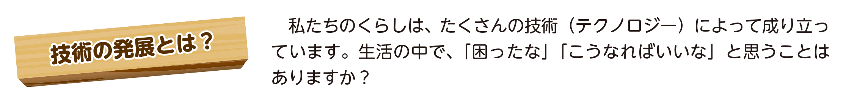
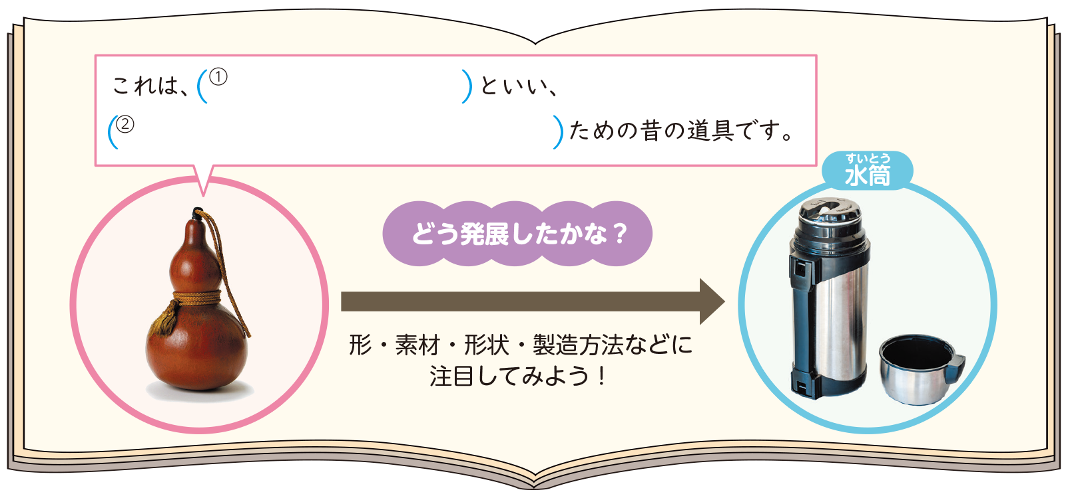
ワーク
ノート
p. 2
ひょうたん
飲みものを運ぶ
A 材料と加工の技術サンプル

Slide 2
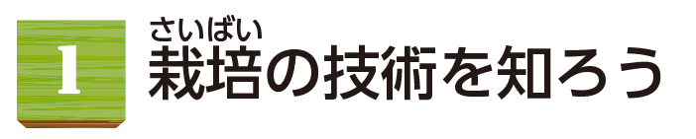
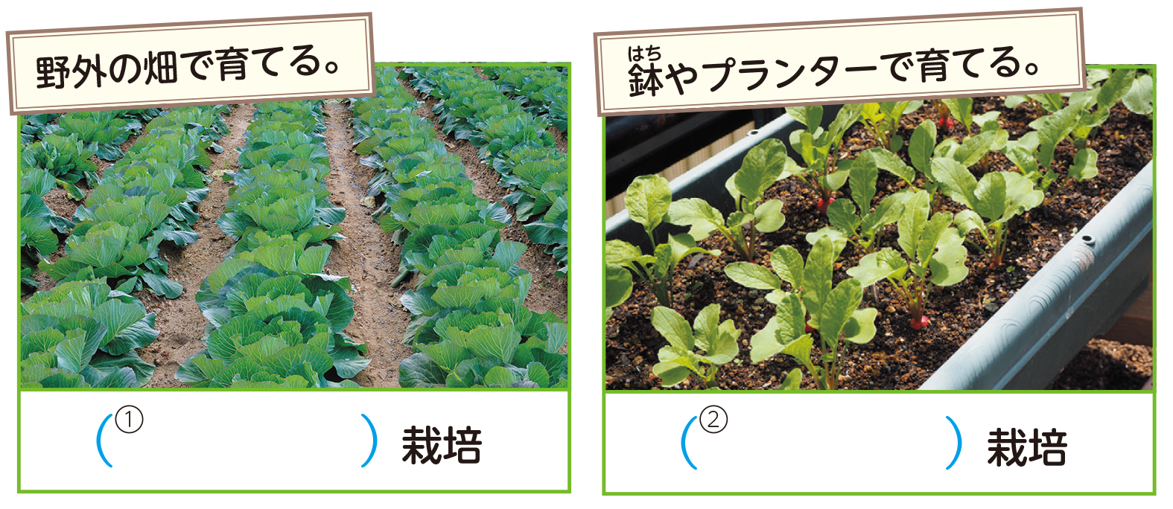
ワーク
ノート
p. 4
露地
容器
B 生物育成の技術サンプル

Slide 3
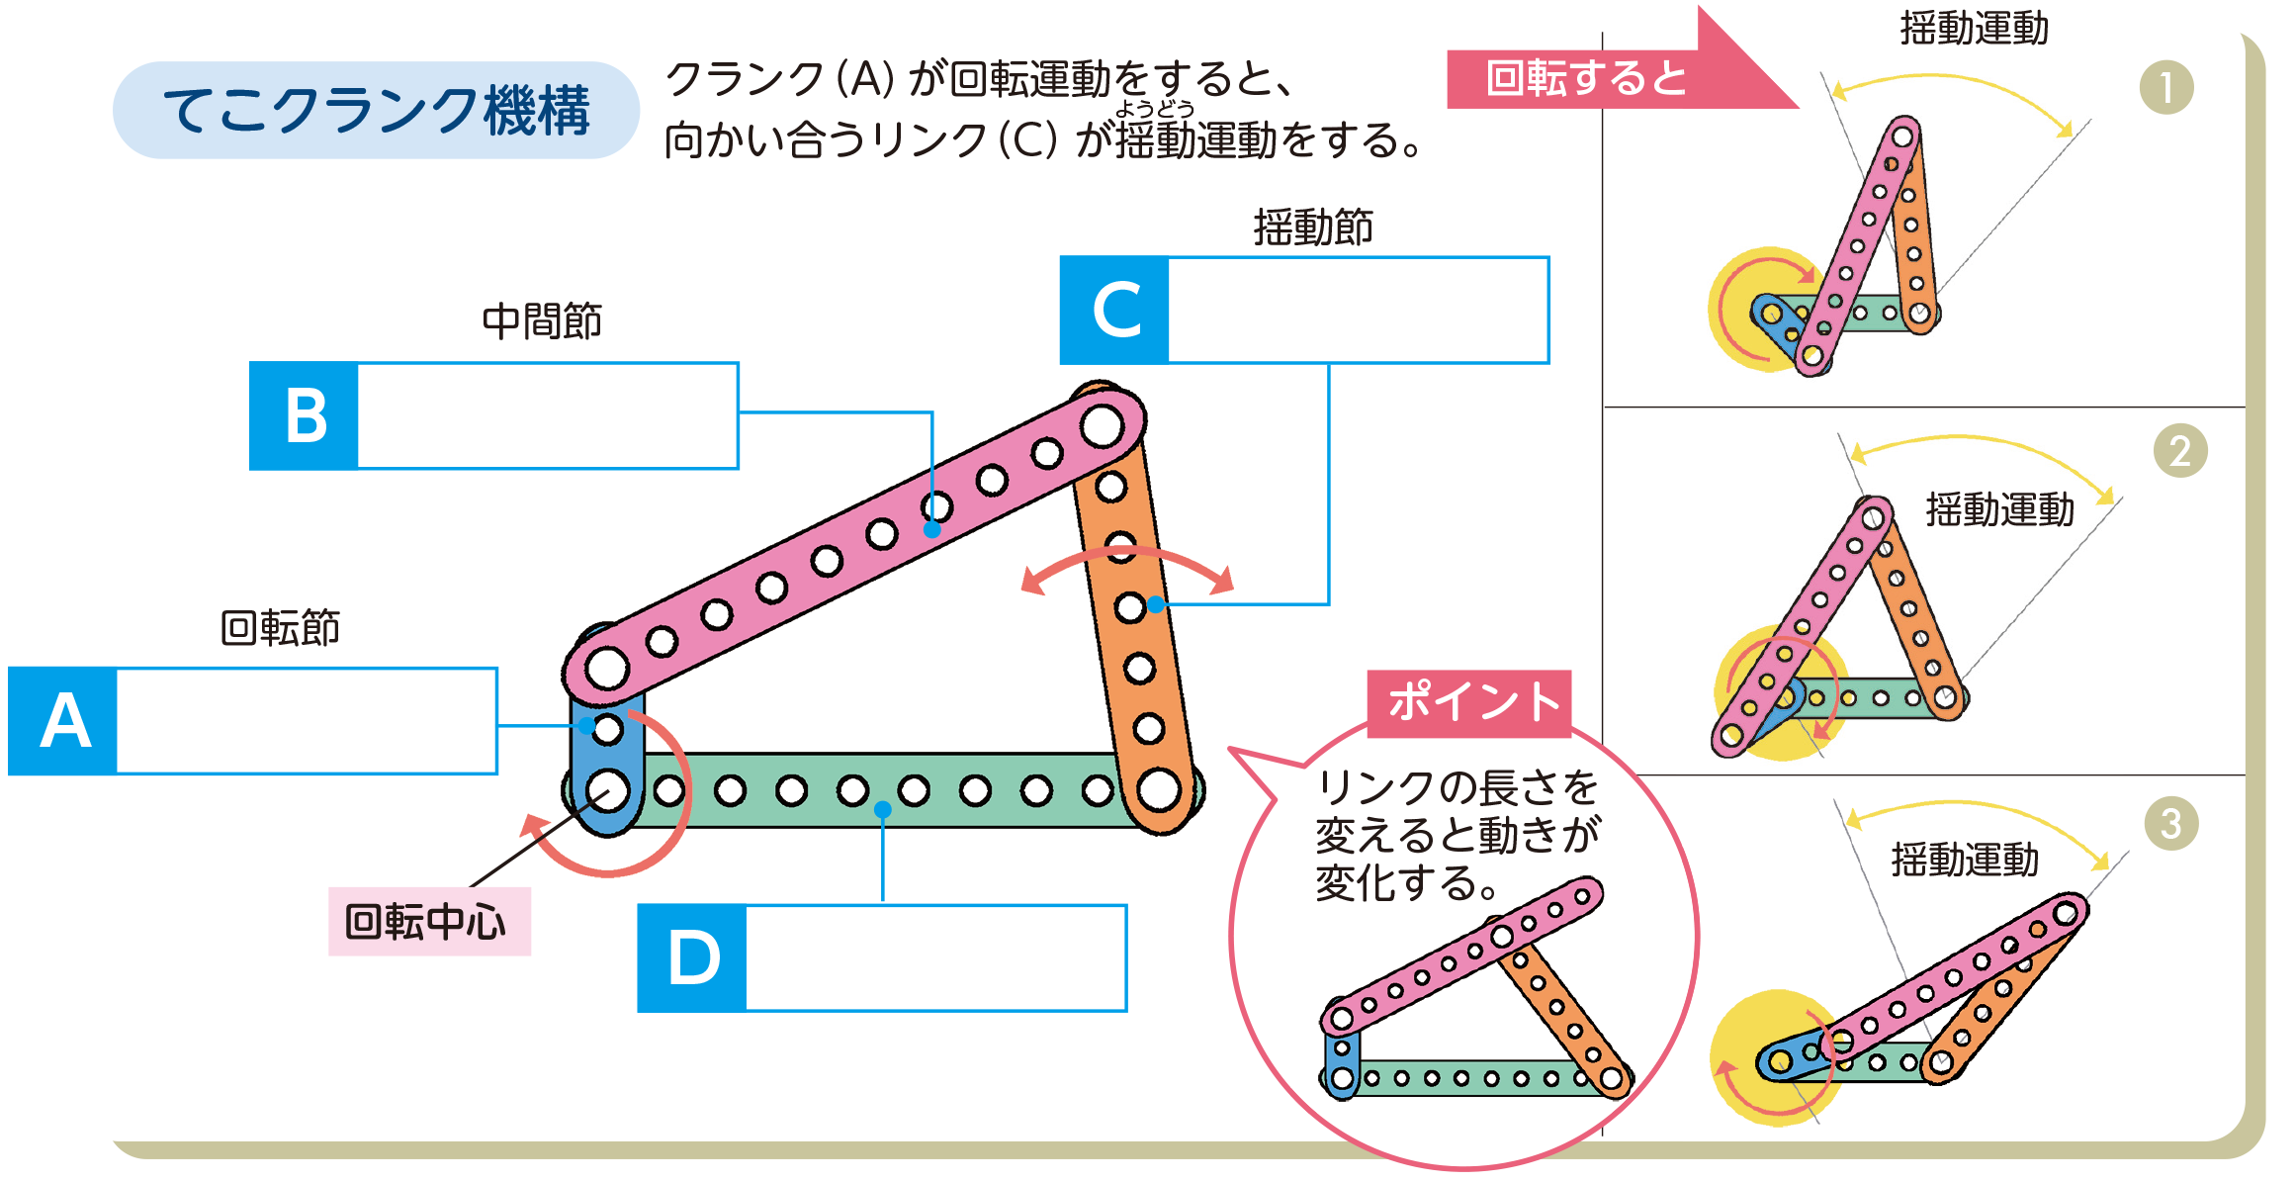
ワーク
ノート
p. 30
てこ
連節棒
クランク
固定リンク
C エネルギー変換の技術サンプル

Slide 4
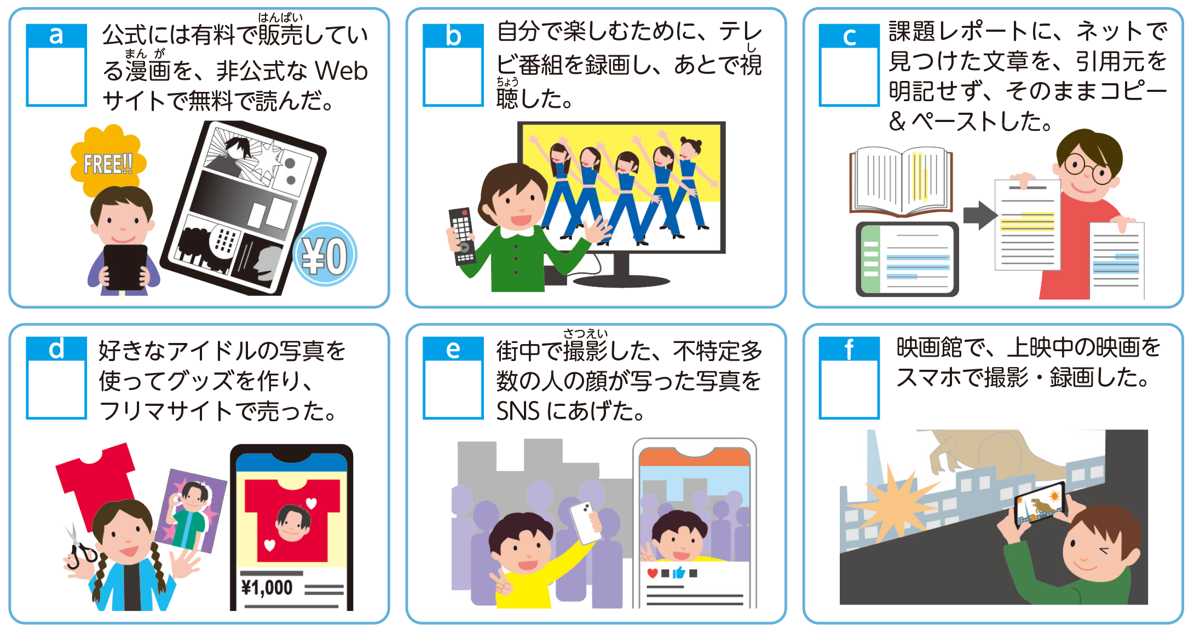
ワーク
ノート
p. 11
D 情報の技術サンプル

